Slide 1

Magistrát města Brna, odborné diskusní fórum,
hotel Avanti Brno, 26.10.2018
Doprava a kvalita ovzduší v Brně
„Umíme ji ovlivnit?“
Jak přispívá ZEVO k znečištění ovzduší v Brně ?
RNDr. Jana Suzová
Environmentální specialista

Slide 2

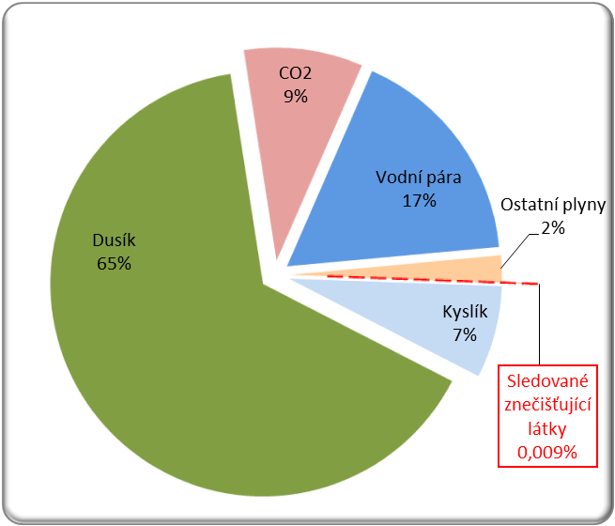
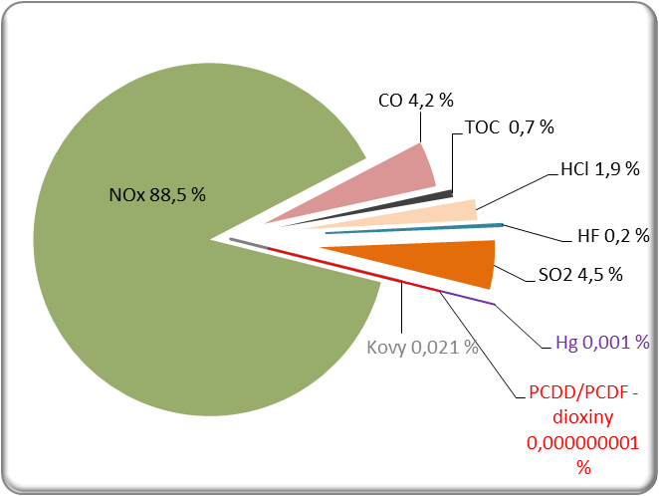
Složení spalin a znečišťujících látek
Výstup z autorizovaného měření kotle K3
Sledované znečišťující látky vyjádřené jako 100%

Slide 3
Plnění emisních limitů
Při vymezování BAT – EL nebyla zohledněna celková nejistota měření, zejména ta část vyplývající z on-line kalibrace přístrojů QAL2).
Jak mohou členské země stanovit EL založené na hodnotách BAT EL, jejichž úroveň shody nebyla ověřena normami, týkajících se nejistoty měření.
V rámci revize WI – BREF vyplývá, že výkony monitorovacích technik – analyzátorů dostupných na trhu, nesplňují požadavky pro sledování emisních limitů dle Směrnice o průmyslových emisích, které jsou povinné s ohledem na max. míru nejistoty.

Slide 4
Relativní nejistoty měření CO v %
Odvětví spalování odpadů má z průmyslových odvětví stanovené nejnižší emisní úrovně a minimalizuje dopad na ŽP a zdraví lidí.
Zavedením všech nízkých rozmezí BAT – EL a všech vysokých hodnot BAT – EL tj. 250 % z půlhodinového EL by vyžadovalo zařízení, které v současné době neexistuje.
Kalibrační plyny s velmi nízkými koncentracemi a dobrou přesností nejsou k dispozici.
Současná situace požadavek na velmi nízké emise při vysoké nejistotě měření.
Budoucí situace - velmi nízké emise s vysokou mírou nejistoty, která je v oblasti nemožnosti testování – kalibrace.
Správní rizika - provozovatel by mohl být stíhán z důvodu překročení hodnot v oblasti nejistoty měření (tyto hodnoty nelze prokázat).
Čím je měřená koncentrace nižší, tím bude větší nejistota měření – odpovídající křivka je exponenciální (viz graf).
Křivka znázorňující relativní nejistotu v závislosti na koncentraci znečišťující látky byla stanovena v rámci mezilaboratorních srovnávacích testů během 9ti týdnů, na které současně pracovalo 12 laboratoří, z nich každá použila 2 referenční monitorovací systémy.

Slide 5
Relativní nejistoty měření TZL v %
Autoři zprávy INERIS pro dokument WI BREF jsou členy CEN (Evropský výbor pro normalizaci).
Nejistota měření dle Směrnice 2010/75/EU je stanovená na úrovni 20 % při současné denní hodnotě EL 10 mg/m³.
Tato nejistota vyhovuje pouze u koncentrací prachu na 50 mg/m³.
Analýza protokolu o zkoušce QAL2 potvrzuje nemožnost vytvoření kalibrační funkce pro koncentraci nižší než 5 mg/m³.
INERIS důrazně doporučuje, aby nedošlo ke snížení denní hodnoty EL pro TZL pod současnou hodnotu 10 mg/m³.
Snížení emisí prahové hodnoty vyžaduje značné investice – přídavná zařízení + významná spotřeba činidel.
Dodatečné náklady způsobené snížením EL prachu z 10 na 5 mg/m3 v zařízení se dvěma linkami tj. dva kotle spalující 100 000 t/rok se suchým čištěním spalin a dvojitou filtrací vyjádřili autoři INERIS při započítání zvětšení filtrační plochy přidáním ventilátorů investičních nákladů, provozních nákladů, pojištění, spotřeba energie a odvoz tuhých zbytků.
výhoda – pokles průměrných koncentrací z 1,4 na 0,7 mg/m3, tj. záchyt 368 kg/rok
náklady – na 1 kg nově zachyceného prachového podílu ze spalin představují 1649,7 EUR/kg

Slide 6





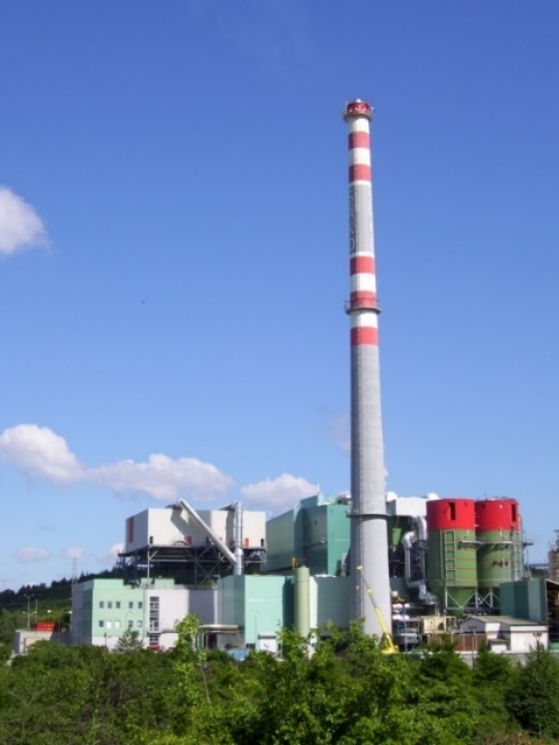
Projekt OHB II – Linka K1 vliv revize BREF
K2 181,2 mg NO_{x}/m³ (127,7 t/2017)
K3 175,1mg NO_{x}/m³ (112,7 t/2017)
K1 0 mg NO_{x}/m³ (0 t/2017)
Suma NO_{x} 240,4 t/2017
Stávající stav
K2 181,2 mg NO_{x}/m³ (127,7 t/rok)
K3 175,1mg NO_{x}/m³ (112,7 t/rok)
K1 80mg NO_{x}/m³ (51,8 t/rok)
Možný budoucí stav
Suma NO_{x} 292,2 t/rok
K2 120 mg NO_{x}/m³ (77,76 t/rok)
K3 120mg NO_{x}/m³ (84,58 t/rok)
Možný budoucí stav MŽP
K1 120mg NO_{x}/m³ (77,24 t/rok)
Suma NO_{x} 239,6 t/rok

Slide 7
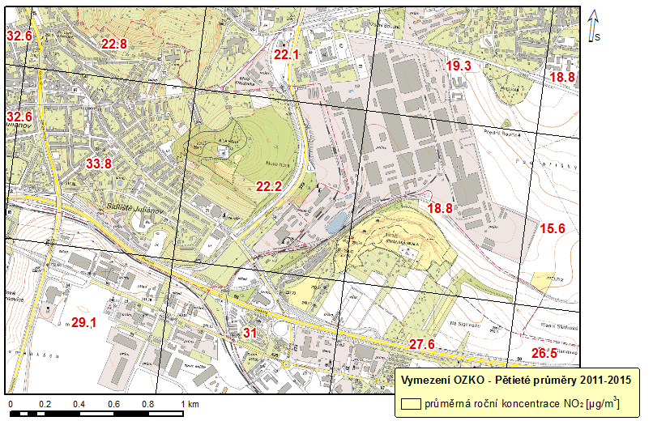
Imisní příspěvky NO_{x} ZEVO SAKO Brno, a.s. po dostavbě kotle K1
Imisní zatížení stávajícího území vyhodnoceno na základě § 11, bod 6 zákona č. 201/2012 Sb. (průměr hodnot koncentrací pro území o velikosti 1km² za předchozích 5 let.
Průměrné roční koncentrace NO₂ v předmětné lokalitě – nejvyšší stanovená je na úrovni 33,8 µg/m³ tj. na úrovni 85 % imisního limitu (40 µg/m³).
Podíly jednotlivých typů zdrojů na imisním zatížení:
Automobilová doprava 68 %
Malé zdroje 21 %
Velké spalovací zdroje 3 %
Dálkový transport 8 %
Pro emisní limit ZEVO 200 mg/m³ představuje příspěvek SAKO v předmětné lokalitě 0,1 µg/m³, což je 0,29 % ke koncentraci v dané lokalitě
Pro emisní limit ZEVO 120 mg/m³ by nejvyšší imisní příspěvek SAKO v předmětné lokalitě činil 0,07 µg/m³, což je 0,2 % ke koncentraci v dané lokalitě
Stávající koncentrace 33,8 µg/m³…… po dostavbě 3. kotle ( EL 120 mg/m³) koncentrace imisní v předmětné lokalitě 33,77 µg/m³ tj. zlepšení o 0,09 % ke koncentraci v dané lokalitě
ZEVO SAKO není dominantní zdroj znečišťování v dané lokalitě a zpřísnění provozních podmínek pro znečišťující látku NO_{x} nepřinese žádné snížení imisního zatížení v dané lokalitě.

Slide 8
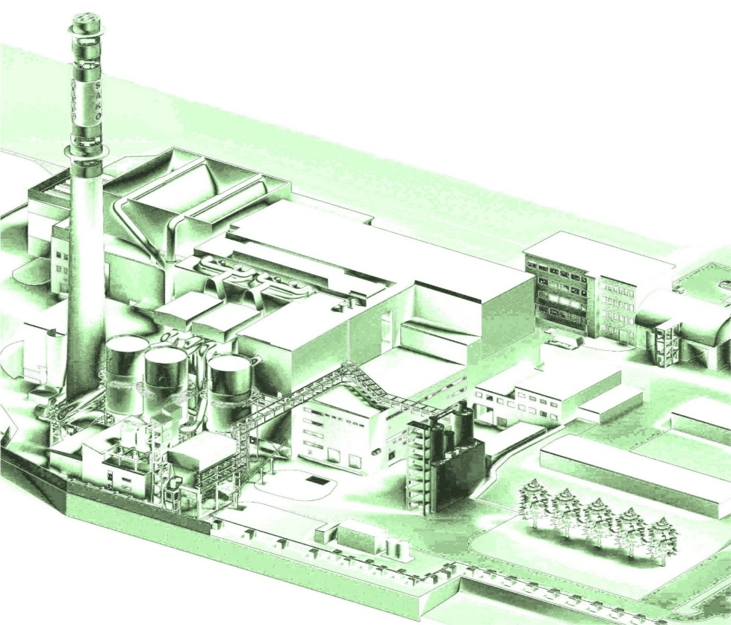
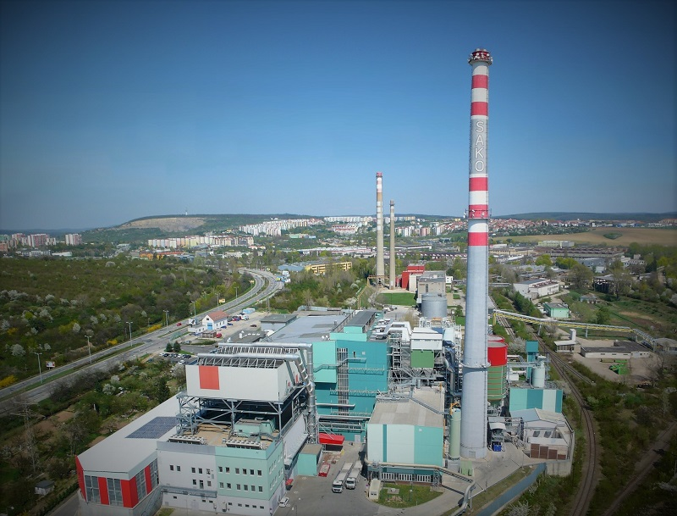
Posouzení změn v imisním zatížení ze ZEVO vlivem nových emisních limitů

Slide 9
Posouzení změn v imisním zatížení ze ZEVO vlivem nových emisních limitů

Slide 10
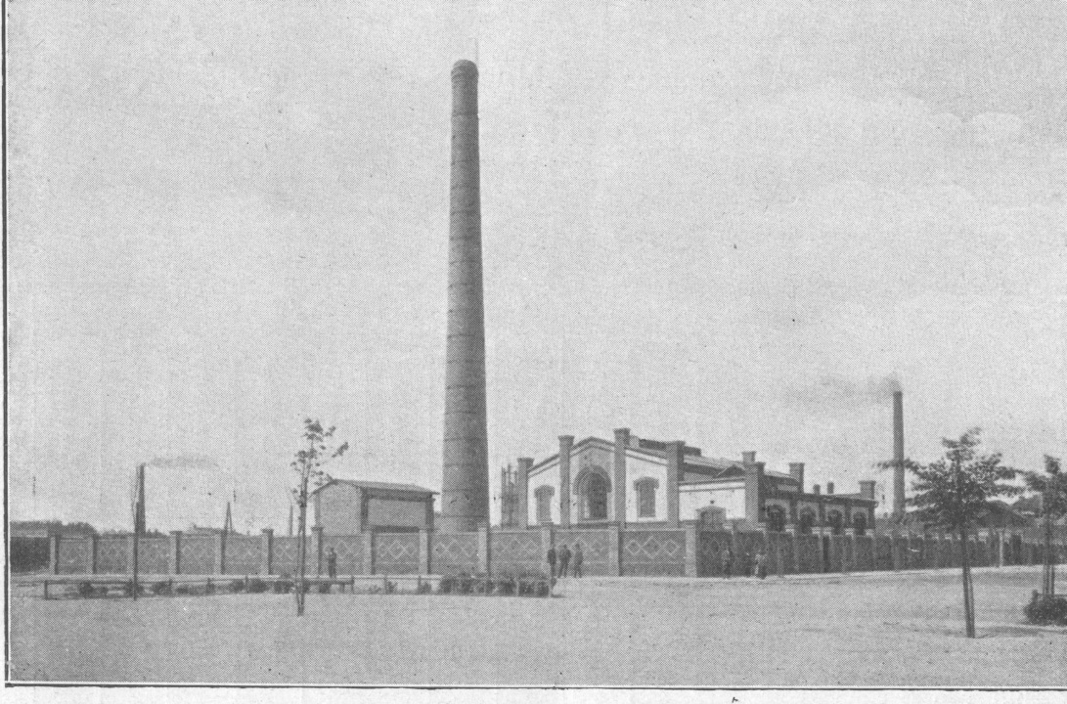
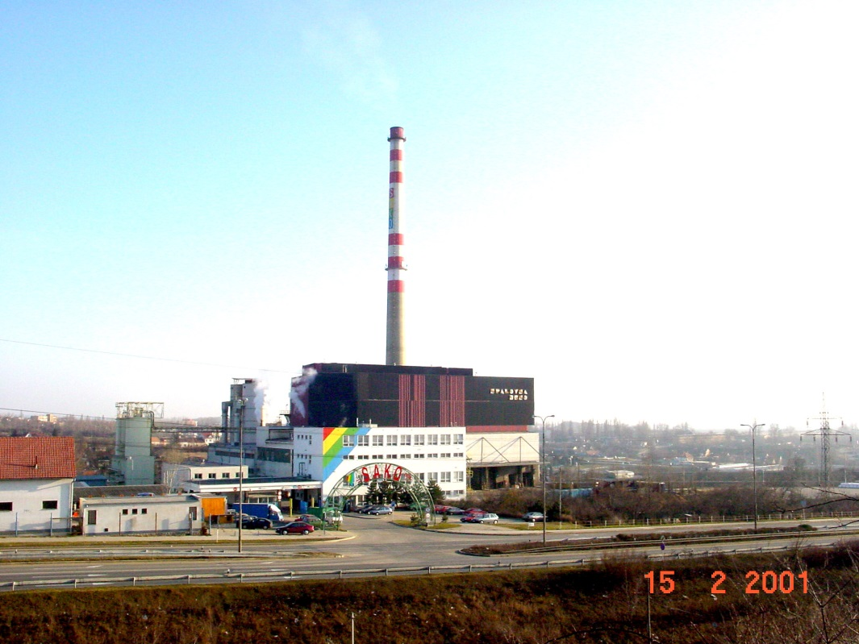
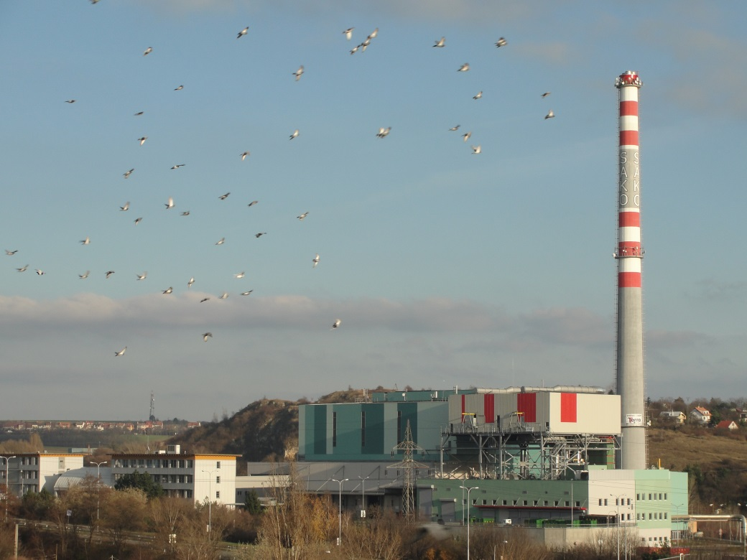
Změna stavu
1905 - 1941
1989 - 2009
2010

Slide 11
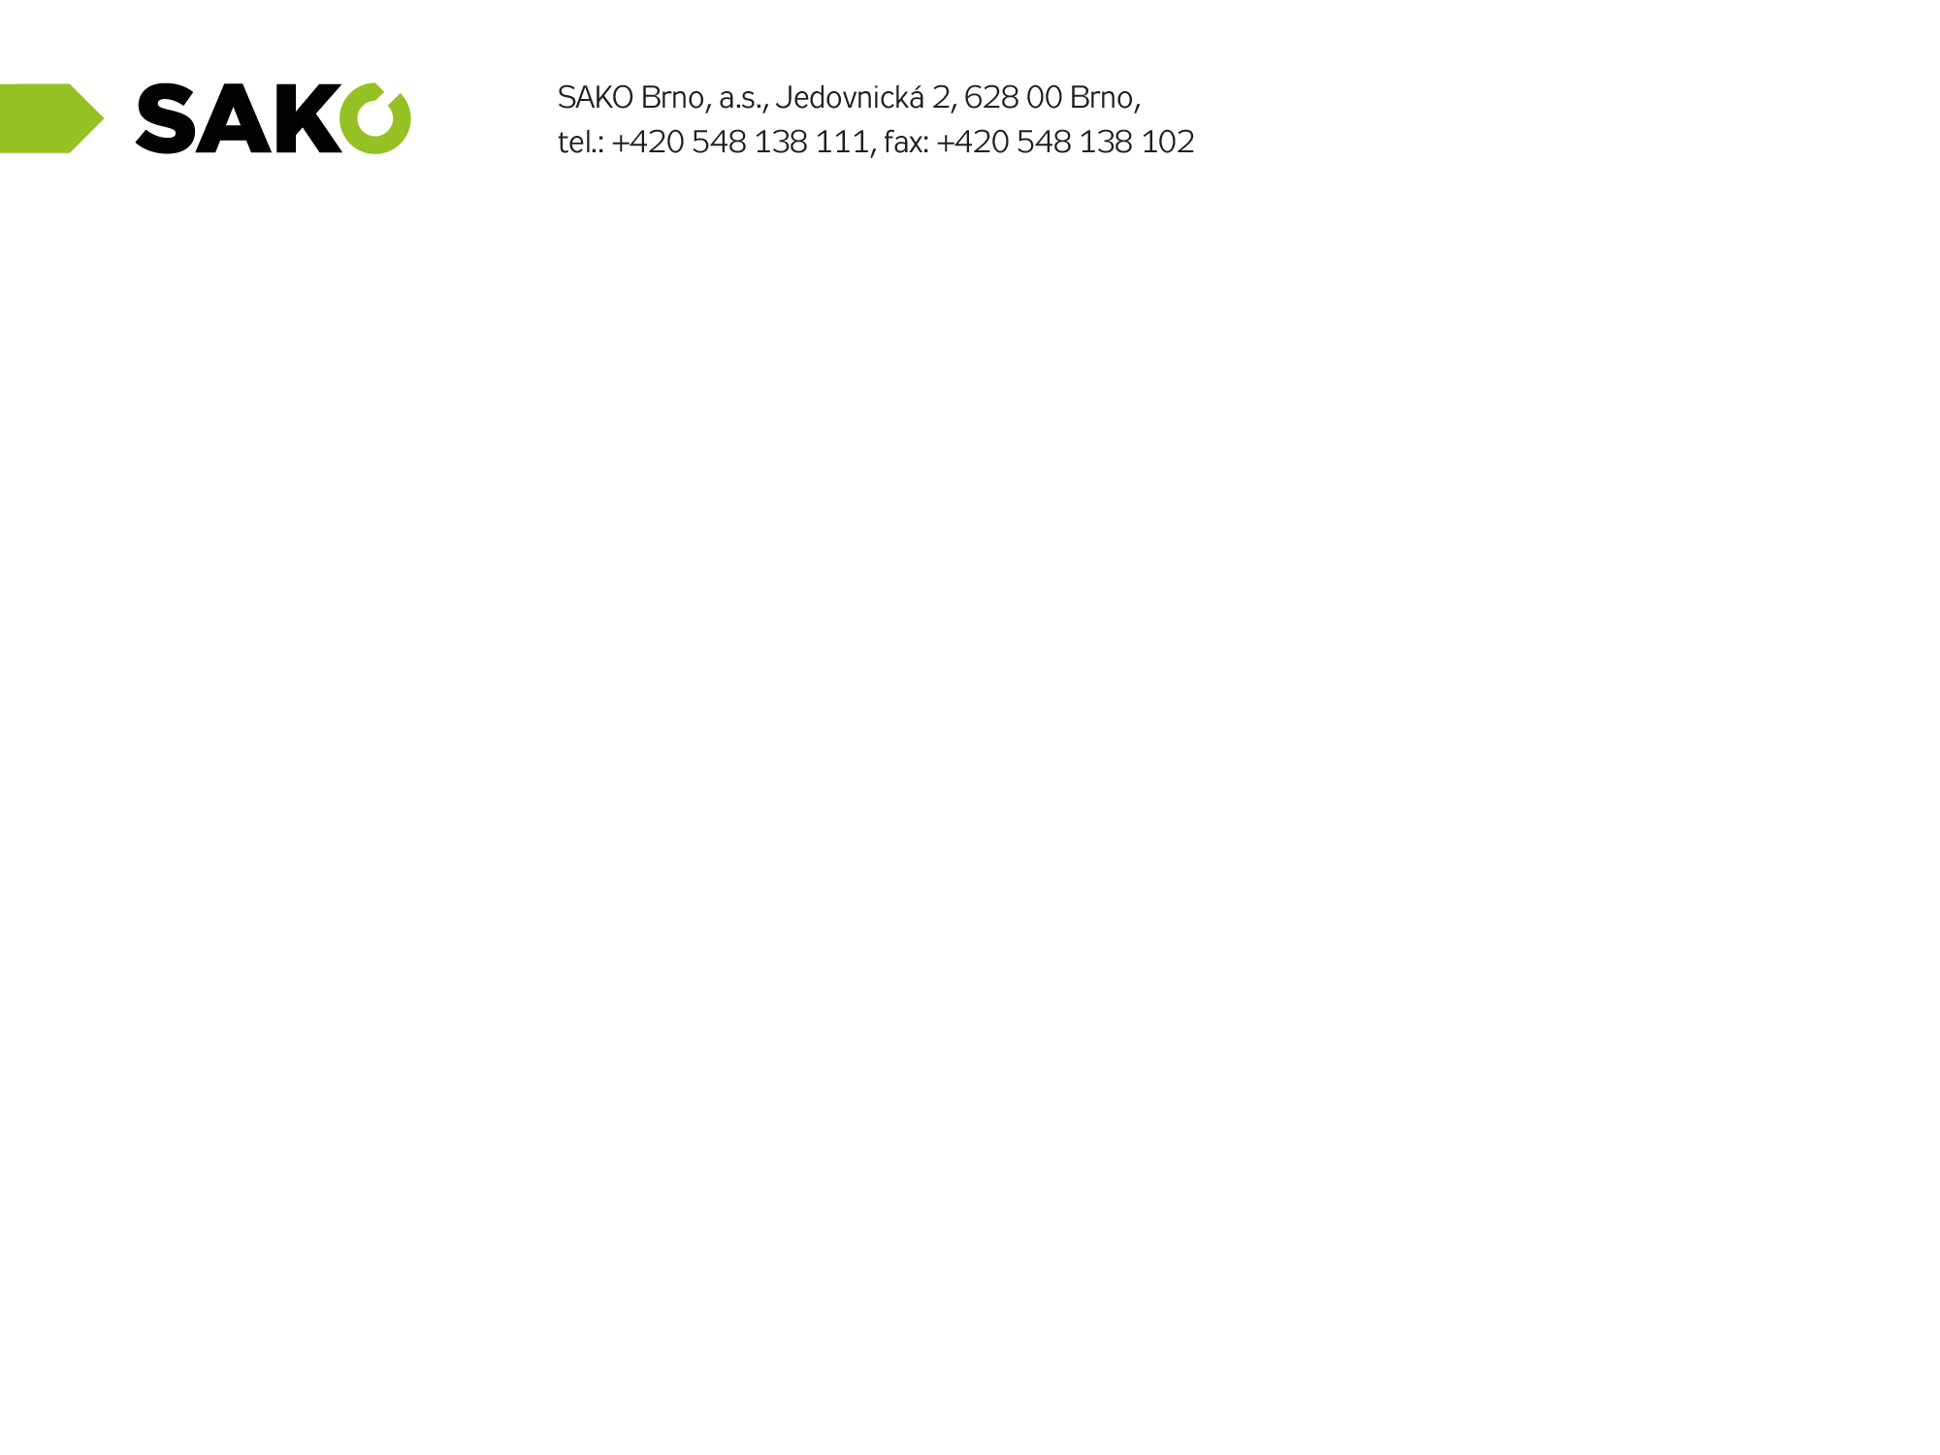
Děkuji Vám za pozornost
RNDr. Jana Suzová
environmentální specialista
tel. +420 548 138 155
mobil: +420 604 221 413
e-mail: suzova@sako.cz
http://www.sako.cz Tel. č.: 548 138 111 Fax: 548 138 102

